Slide 1
「 staticメンバ 」 P118~P135
第18章 staticメンバ

Slide 2
目次
「 staticメンバ 」 P118~P135
インスタンス変数と インスタンスメソッド
static変数とstaticメソッド
staticメソッドの注意点

Slide 3
インスタンス変数とインスタンスメソッド
「 staticメンバ 」 P118~P135
インスタンス変数：オブジェクトのフィールド。
インスタンスメソッド：オブジェクトのメソッド。
ローカル変数：
メソッド内で宣言した変数やメソッドの仮引数。
宣言したメソッド内でのみアクセス可能。
オブジェクトを初期化したい場合は、コンストラクタを利用します。

Slide 4
インスタンス変数とインスタンスメソッド
「 staticメンバ 」 P118~P135
public class Student {
private int no;
private String name;
private String gender;
private int age;
public Student(int no, String name, String gender, int age) {
this.no = no;
this.name = name;
this.gender = gender;
this.age = age;
System.out.println("学生を作成しました。");
}
｝
インスタンス変数
ロ－カル変数

Slide 5
インスタンス変数とインスタンスメソッド
「 staticメンバ 」 P118~P135
public void show() {
System.out.println("学生番号は" + no + "番です。");
System.out.println("名前は" + name + "です。");
System.out.println("性別は" + gender + "です。");
System.out.println("年齢は" + age + "歳です。");
}
｝
インスタンス
メソッド

Slide 6
インスタンス変数とインスタンスメソッド
「 staticメンバ 」 P118~P135
オブジェクトを生成することで、
インスタンス変数とインスタンスメソッドを利用できる。
public class Sample {
public static void main(String[] args) {
Student student1 = new Student(1, "まなみ", "女", 19);
student1.show();
Student student2 = new Student(2, "けんた", "男", 22);
student2.show();
}
}

Slide 7
インスタンス変数とインスタンスメソッド
「 staticメンバ 」 P118~P135
オブジェクトを生成することで、それぞれのオブジェクトの
フィールドの値の代入や取得ができる。
学生番号、名前、性別、年齢の情報（インスタンス変数）：
→オブジェクトごとに存在する。
オブジェクトごとに各フィールド が関連付けられている状態。
show()メソッド（インスタンスメソッド）：
オブジェクトに関連付けられている。
インスタンス変数とインスタンスメソッドは
オブジェクトに関連付けられて存在している。

Slide 8
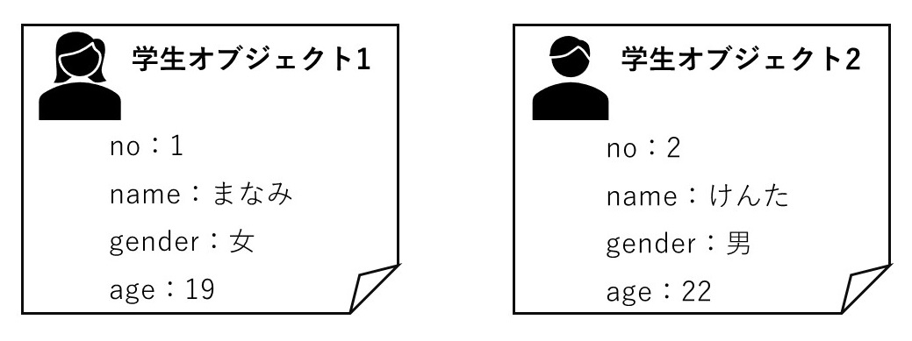
インスタンス変数とインスタンスメソッド
「 staticメンバ 」 P118~P135
オブジェクトに関連づけられているフィールドをインスタンス変数と呼びます。
オブジェクトに関連づけられているメソッドをインスタンスメソッドと呼びます。

Slide 9
static変数とstaticメソッド
「 staticメンバ 」 P118~P135
オブジェクトに関連づかず、クラス全体に関連付けられた
フィールド、メソッドをstaticメンバという。
フィールド：static変数（クラス変数）
メソッド：staticメソッド（クラスメソッド）
static 型名 変数名;
static 戻り値の型 メソッド名(引数リスト){
処理;
}

Slide 10
static変数とstaticメソッド
「 staticメンバ 」 P118~P135
staticメンバの呼び出しは、以下のように記述する。
クラス名.staticメンバ名（メソッド名or変数名）

Slide 11

「 staticメンバ 」 P118~P135
【Sample1801 staticメンバ】を作成しましょう
Let’s try!

Slide 12
「 staticメンバ 」 P118~P135
Sample1801のポイント
Student1801クラスでは、
static変数sumを宣言して、0で初期化している。
このstatic変数は、学生の人数をあらわす
フィールドとして使う。
public static int sum = 0;

Slide 13
「 staticメンバ 」 P118~P135
Sample1801のポイント
オブジェクトが1つ生成されるたびに、
コンストラクタ内でstatic変数sumが1加算される。
この処理により学生の人数が増える。
sum++;

Slide 14
「 staticメンバ 」 P118~P135
Sample1801のポイント
static変数の値はstaticメソッドから呼び出せる。
サンプルコードでは、showSum()メソッド内で
static変数sumを呼び出している。
public static void showSum() {
System.out.println("学生は合計" + sum + "人です。");
}

Slide 15
「 staticメンバ 」 P118~P135
Sample1801のポイント
Sample1801クラスのmain()メソッドでは
showSum()メソッドを3回呼び出している。
staticメソッドは、オブジェクトを生成しなくても、
クラスから直接呼び出せる。
Student1801.showSum();

Slide 16
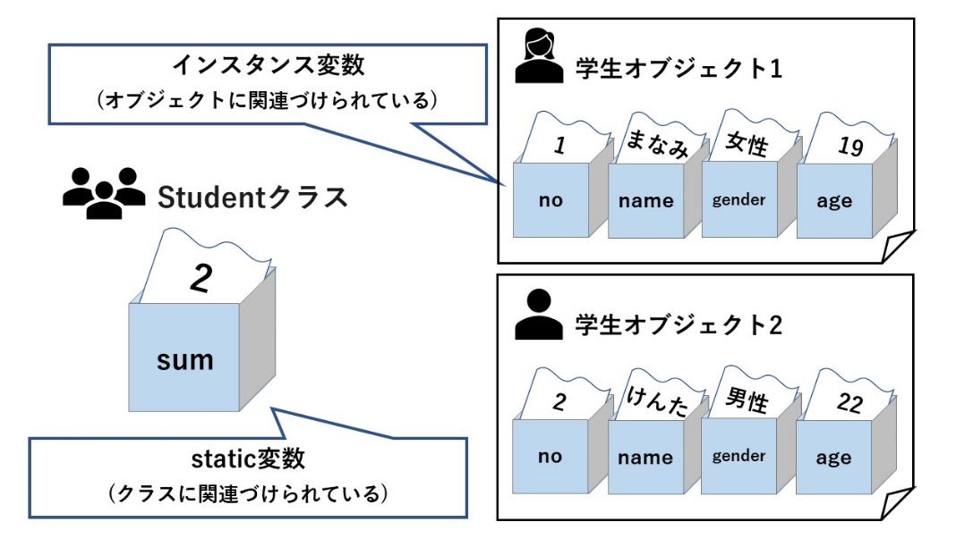
static変数とインスタンス変数の違い
「 staticメンバ 」 P118~P135

Slide 17
static変数とインスタンス変数の違い
「 staticメンバ 」 P118~P135
インスタンス変数、インスタンスメソッドの利用：
各オブジェクトを独立した部品として機能させられる
staticメンバの利用：
  オブジェクト全体に関わる情報を管理したい場合
  オブジェクト間でデータや機能を共有したい場合
  インスタンス変数やインスタンスメソッドを必要としない
  処理を実行したい場合（parseInt()メソッドなど）
クラスに関連付けられているフィールドをstatic変数と呼びます。
クラスに関連付けられているメソッドをstaticメソッドと呼びます。

Slide 18
staticメソッドの注意点
「 staticメンバ 」 P118~P135
「メンバがそのオブジェクトに属する」を表すthisは、
staticメンバには付けられない。
private static int sum = 0;
public static void showSum() {
System.out.println("学生は合計" + this.sum + "人です。
");
｝
コンパイルエラーとなる

Slide 19
staticメソッドの注意点
「 staticメンバ 」 P118~P135
staticメソッド内では、インスタンス変数と
インスタンスメソッドにアクセスできない。
（staticメソッドは特定のオブジェクトに
関連付けられたものではないため）
private String name;
public static void showSum(){
System.out.println("生徒名" + name + "です。");
}
インスタンス変数
コンパイルエラーとなる

Slide 20
章のまとめ
「 staticメンバ 」 P118~P135
オブジェクトに関連付けられているフィールドを
インスタンス変数と呼びます。
オブジェクトに関連付けられているメソッドを
インスタンスメソッドと呼びます。
クラスに関連付けられているフィールドをstatic変数と呼びます。
クラスに関連付けられるメソッドをstaticメソッドと呼びます。
「this.」はインスタンス変数と
インスタンスメソッドにのみ付けられます。
staticメソッドからはインスタンス変数、
インスタンスメソッドにアクセスできません。

